Slide 1
C++程序设计
程龙

Slide 2
第4篇
面向对象的程序设计
第11章 继承与派生
第12章 多态性与虚函数
*第13章 输入输出流
C++程序设计

Slide 3
第11章 继承与派生
C++程序设计

Slide 4
11.1 继承与派生的概念
11.2 派生类的声明方式
11.3 派生类的构成
11.4 派生类成员的访问属性
11.5 派生类的构造函数和析构函数
11.6 多重继承
11.7 基类与派生类的转换
11.8 继承与组合
11.9 继承在软件开发中的重要意义

Slide 5
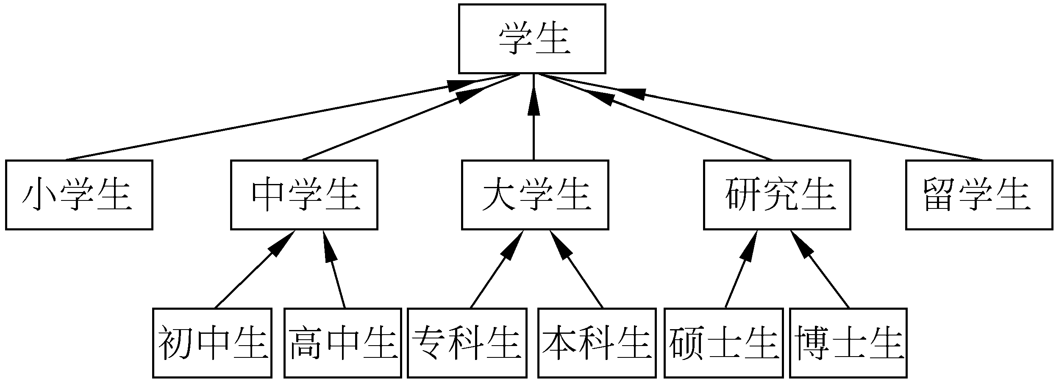
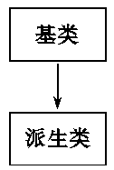
11.1 继承与派生的概念
继承与派生
  一个新类从已有的类那里获得其已有特性，这种现象称为类的继承
  从已有的类产生一个新的子类，称为类的派生
  基类、父类；派生类、子类
  派生类继承了基类的所有数据成员和成员函数，并可以对成员作必要的增加或调整。
  基类和派生类的关系: 派生类是基类的具体化，而基类则是派生类的抽象
C++程序设计

Slide 6
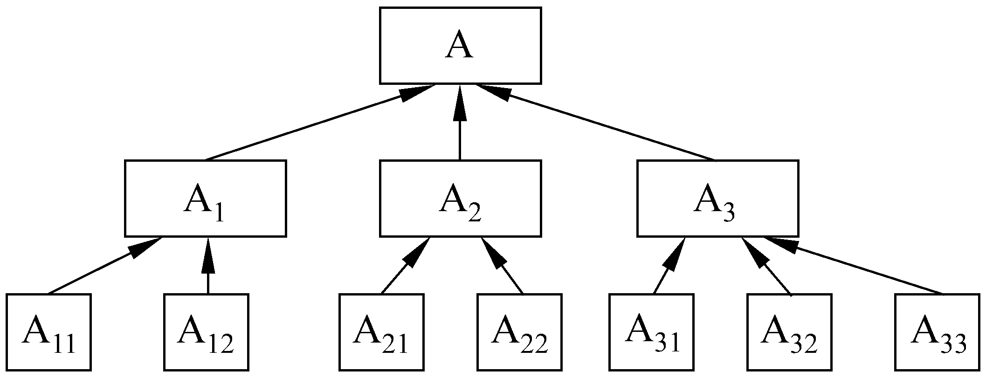
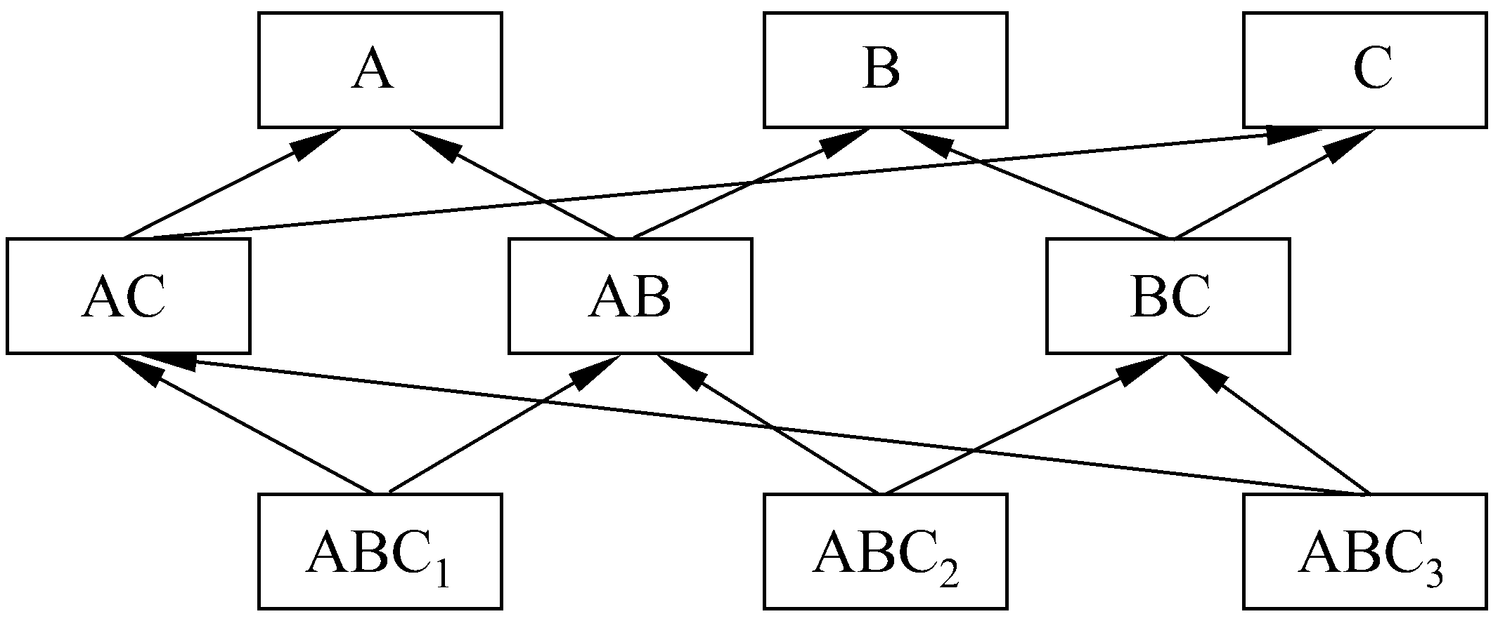
继承与派生
  一个基类可以派生出多个派生类，每一个派生类又可以作为基类再派生出新的派生类，形成继承层次结构
  单继承：一个派生类只从一个基类派生
    形成树状结构
  多重继承：一个派生类有两个或多个基类
    形成网状结构
C++程序设计

Slide 7
11.2 派生类的声明方式
class 派生类名: ［继承方式］ 基类名
{ 派生类新增加的成员 } ;
继承方式包括: public、private(默认)、protected
class Student
{ public:
void display( )
{ cout<<"num: "<<num<<endl;
cout<<"name: "<<name<<endl;
cout<<"sex: "<<sex<<endl; }
private :
int num;
string name;
char sex; };
C++程序设计

Slide 8
class Student1: public Student
{ public:
void display_1( )
{ cout<<″age: ″<<age<<endl;
cout<<″address: ″<<addr<<endl;
}
private:
int age;
string addr;
};
C++程序设计

Slide 9
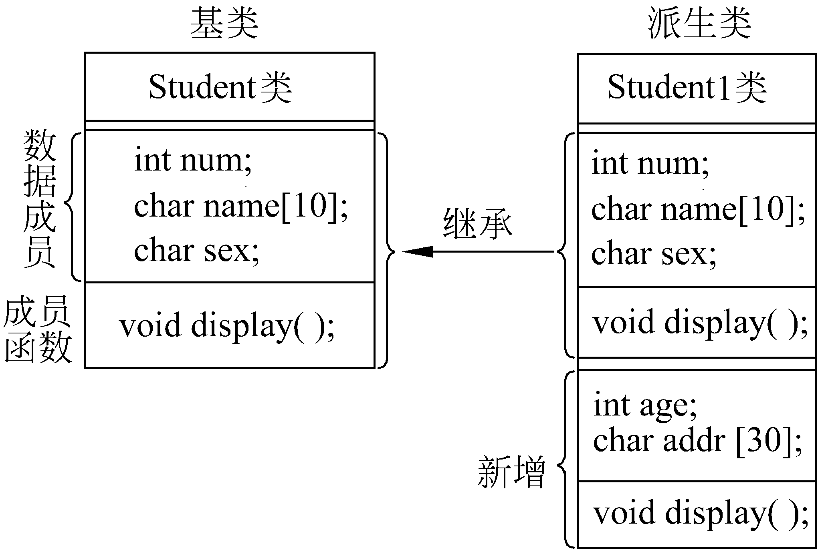
11.3 派生类的构成
派生类中的成员包括从基类继承过来的成员和自己增加的成员两大部分。
C++程序设计

Slide 10
构造一个派生类包括以下3部分工作:
  (1) 从基类接收成员。
    派生类把基类全部的成员(不包括构造函数和析构函数)接收过来。
  (2) 调整从基类接收的成员。
    改变访问属性、重载等。
  (3) 在声明派生类时增加的成员。
C++程序设计

Slide 11
11.4 派生类成员的访问属性
类的继承方式
  (1) 公用继承(public inheritance)
    基类的公用成员和保护成员在派生类中保持原有访问属性，其私有成员仍为基类私有。
  (2) 私有继承(private inheritance)
    基类的公用成员和保护成员在派生类中成了私有成员。其私有成员仍为基类私有。
  (3) 受保护的继承(protected inheritance)
    基类的公用成员和保护成员在派生类中成了保护成员，其私有成员仍为基类私有。
    保护成员: 不能被外界引用，但可以被派生类的成员引用
C++程序设计

Slide 12
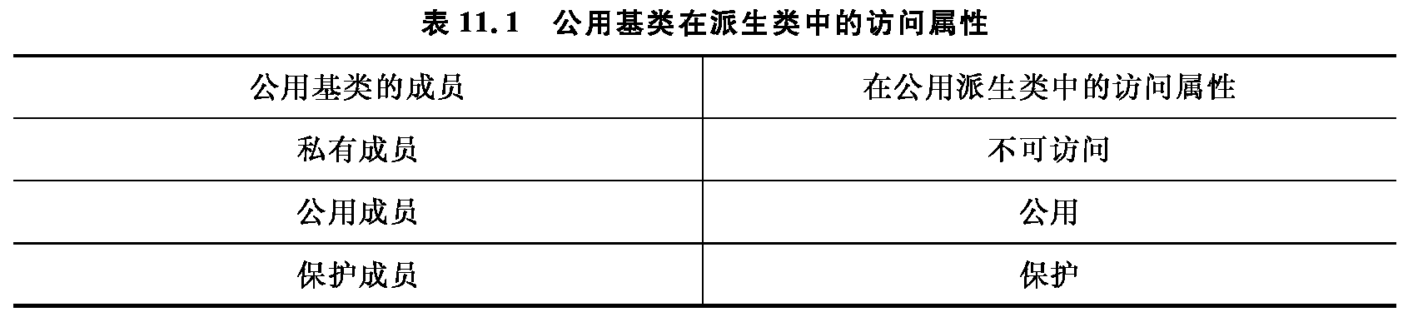
公用继承
C++程序设计

Slide 13
例11.1 访问公有基类的成员
Class Student
{ public:
void get_value( )
{ cin>>num>>name>>sex; }
void display( )
{ cout<<″ num: ″<<num<<endl;
cout<<″ name: ″<<name<<endl;
cout<<″ sex: ″<<sex<<endl; }
private :
int num;
string name;
char sex;
};
C++程序设计

Slide 14
class Student1: public Student
{ public:
void get_value_1()
{ cin>>age>>addr;
}
void display_1( )
{ cout<<″ num: ″<<num<<endl; //企图引用基类的私有成员，错误
cout<<″ name: ″<<name<<endl; //企图引用基类的私有成员，错误
cout<<″ sex: ″<<sex<<endl; //企图引用基类的私有成员，错误
cout<<″ age: ″<<age<<endl; //引用派生类的私有成员，正确
cout<<″ address: ″<<addr<<endl;} //引用派生类的私有成员，正确
private:
int age;
string addr;
};
C++程序设计

Slide 15
class Student1: public Student
{ public:
void get_value_1()
{ cin>>age>>addr; }
void display_1( )
{ cout<<″ age: ″<<age<<endl; //引用派生类的私有成员，正确
cout<<″ address: ″<<addr<<endl;} //引用派生类的私有成员，正确
private:
int age; string addr; };
int main( )
{ Student1 stud;
stud.get_value();
stud.get_value_1( );
stud.display( );
stud.display_1();
return 0; }
C++程序设计

Slide 16
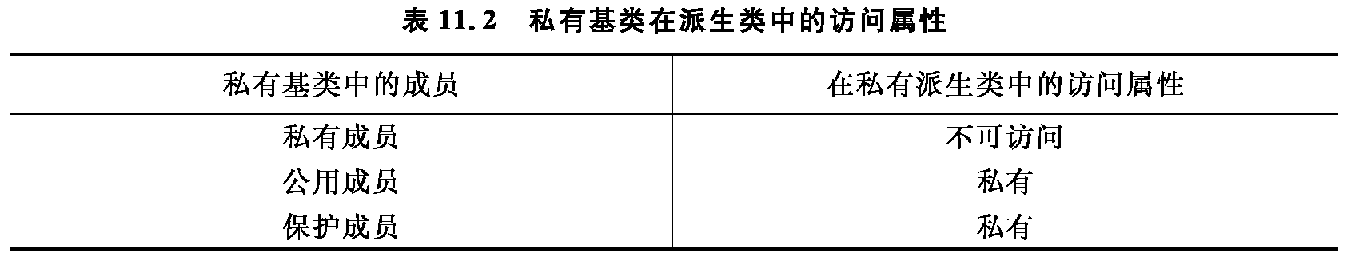
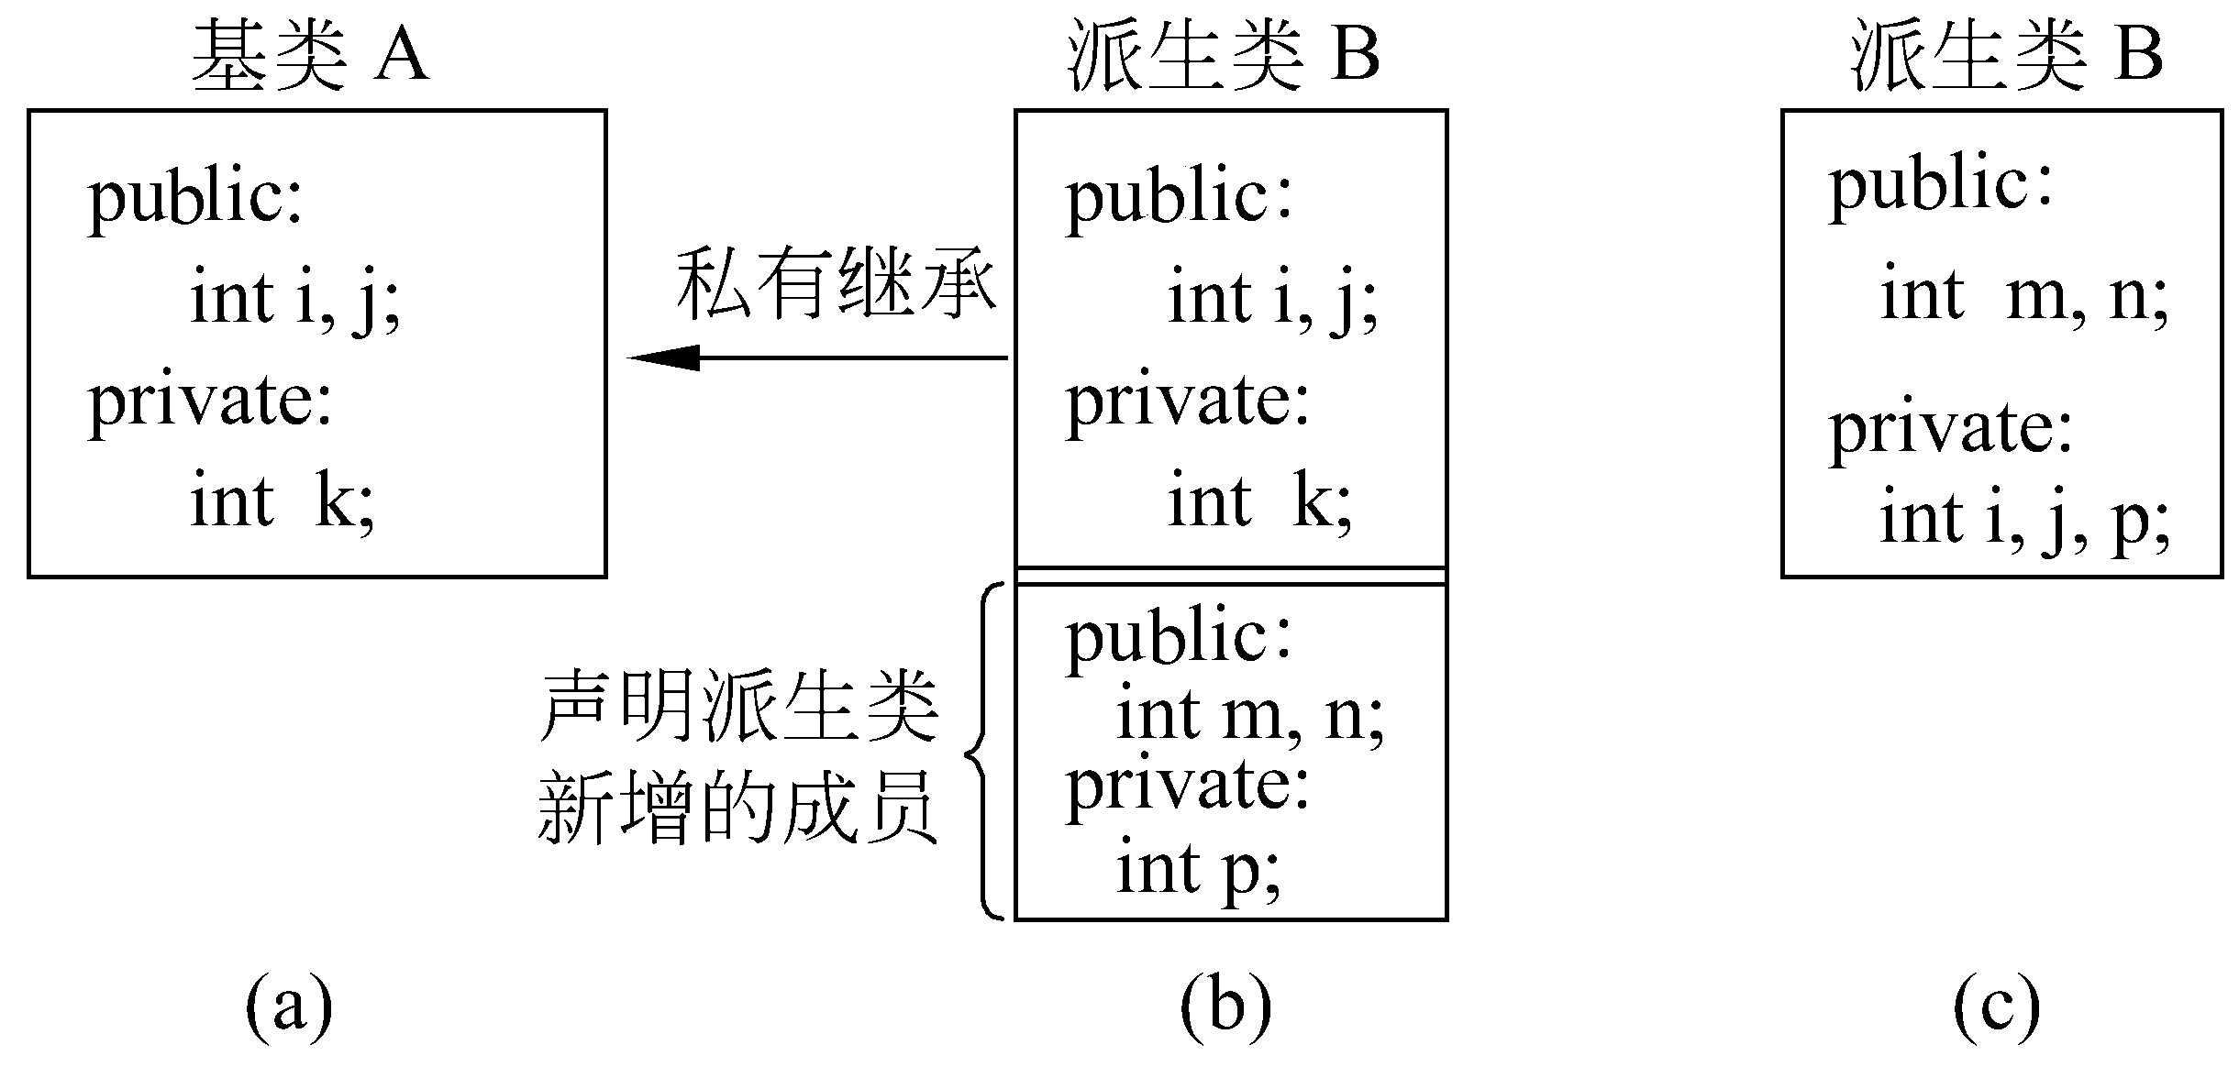
私有继承
C++程序设计

Slide 17
例11.2 将例11.1中的公用继承方式改为用私有继承方式(基类Student不改)。
class Student1: private Student
{ public:
void get_value_1() { cin>>age>>addr; }
void display_1( )
{ cout<<″age: ″<<age<<endl;
cout<<″address: ″<<addr<<endl; }
private: int age; string addr; };
int main( )
{ Student1 stud1;
stud1.display(); //错误，私有基类的公用成员函数在派生类中是私有函数
stud1.display_1( ); //正确。Display_1函数是Student1类的公用函数
stud1.age=18; //错误。外界不能引用派生类的私有成员
return 0; }
C++程序设计

Slide 18
注意
  不能通过派生类对象(如stud1)引用从私有基类继承过来的任何成员(如stud1.display()或stud1.num)。
  派生类的成员函数不能访问私有基类的私有成员，但可以访问私有基类的公用成员。
C++程序设计

Slide 19
class Student1: private Student
{ public:
void get_value_1()
{ get_value();
cin>>age>>addr; }
void display_1( )
{ display();
cout<<″age: ″<<age<<endl;
cout<<″address: ″<<addr<<endl; }
private:
int age; string addr; };
int main( )
{ Student1 stud1;
stud1. get_value_1();
stud1.display_1( );
return 0; }
C++程序设计

Slide 20
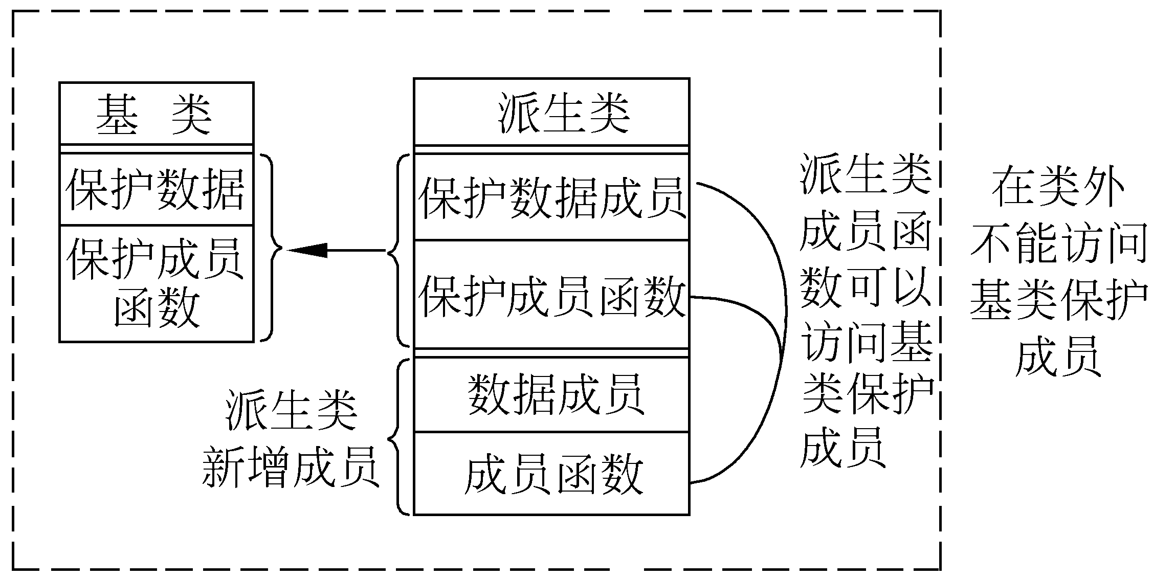
保护成员和保护继承
保护基类中的成员 | 在保护派生类中的访问属性
私有成员 | 不可访问
公用成员 | 保护
保护成员 | 保护
C++程序设计

Slide 21
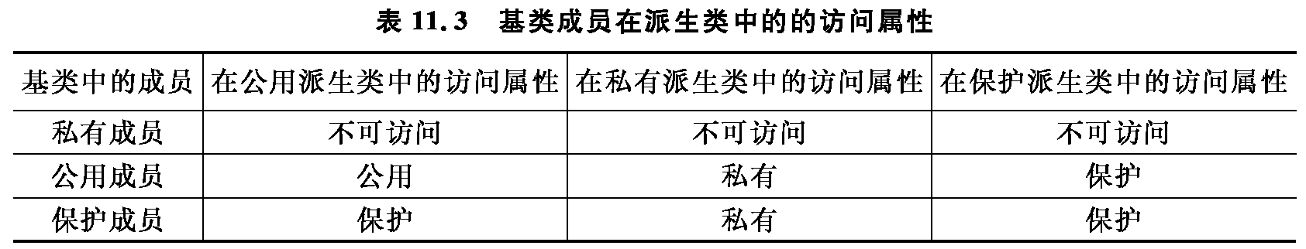
私有继承和保护继承的区别
  在直接派生类中，两种继承方式的作用是相同的
  如果继续派生，在新的派生类中，两种继承方式的作用就不同了
C++程序设计

Slide 22
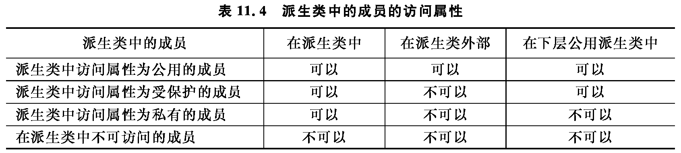
在派生类中，成员有4种不同的访问属性:
  ① 公用的，派生类内和派生类外都可以访问。
  ② 受保护的，派生类内可以访问，派生类外不能访问，其下一层的派生类可以访问。
  ③ 私有的，派生类内可以访问，派生类外不能访问。
  ④ 不可访问的，派生类内和派生类外都不能访问。
C++程序设计

Slide 23
例11.3 在派生类中引用保护成员。
#include <iostream>
#include <string>
using namespace std;
class Student//声明基类
{public: //基类公用成员
void display( );
protected : //基类保护成员
int num;
string name;
char sex;
};
void Student::display( ) //定义基类成员函数
{cout<<″num: ″<<num<<endl;
cout<<″name: ″<<name<<endl;
cout<<″sex: ″<<sex<<endl;
}
C++程序设计

Slide 24
class Student1: protected Student //用protected方式声明派生类Student1
{public:
void display1( ); //派生类公用成员函数
private:
int age; //派生类私有数据成员
string addr; //派生类私有数据成员
};
void Student1::display1( ) //定义派生类公用成员函数
{cout<<″num: ″<<num<<endl; //引用基类的保护成员，合法
cout<<″name: ″<<name<<endl; //引用基类的保护成员，合法
cout<<″sex: ″<<sex<<endl; //引用基类的保护成员，合法
cout<<″age: ″<<age<<endl; //引用派生类的私有成员，合法
cout<<″address: ″<<addr<<endl; //引用派生类的私有成员，合法
}
C++程序设计

Slide 25
int main( )
{Student1 stud1; //stud1是派生类Student1类的对象
stud1.display1( ); //合法，display1是派生类中的公用成员函数
stud1.num=10023; //错误，外界不能访问保护成员
return 0;
}

Slide 26
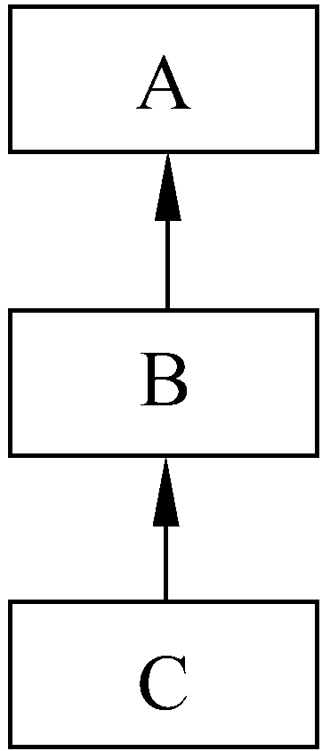
多级派生时的访问属性
  直接派生类、间接派生类、直接基类、间接基类
class A
{ public:
int i;
protected:
void f1( );
int j;
private:
int k;
};
class B: public A
{ public:
void f2( );
protected:
void f3( );
private:
int m;
};
class C: protected B
{ public:
void f4( );
private:
int n;
};
 | i | f1() | j | k | f2() | f3() | m | f4() | n
A | 公用 | 保护 | 保护 | 私有
B | 公用 | 保护 | 保护 | 不可访问 | 公用 | 保护 | 私有
C | 保护 | 保护 | 保护 | 不可访问 | 保护 | 保护 | 不可访问 | 公用 | 私有
C++程序设计

Slide 27
11.5 派生类的构造函数和析构函数
基类的构造函数是不能继承的，对继承过来的基类成员初始化工作要由派生类的构造函数承担
在执行派生类的构造函数时，调用基类的构造函数
派生类构造函数名(总参数表列): 基类构造函数名(参数表列)
{ 派生类中新增数据成员初始化语句 }
  不是定义基类构造函数，而是调用基类构造函数，因此这些参数是实参而非形参
C++程序设计

Slide 28
例11.5 简单的派生类的构造函数。
#include <iostream>
#include<string>
using namespace std;
class Student
{ public:
Student(int n,string nam,char s)
{ num=n;
name=nam;
sex=s; }
~Student( ){ }
protected:
int num;
string name;
char sex ; };
C++程序设计

Slide 29
class Student1: public Student //声明派生类Student1
{ public:
Student1(int n,string nam,char s,int a,string ad):Student(n,nam,s)
{ age=a;
addr=ad; }
void show( )
{ cout<<″num: ″<<num<<endl;
cout<<″name: ″<<name<<endl;
cout<<″sex: ″<<sex<<endl;
cout<<″age: ″<<age<<endl;
cout<<″address: ″<<addr<<endl<<endl; }
~Student1( ){ }
private:
int age;
string addr; };
C++程序设计

Slide 30
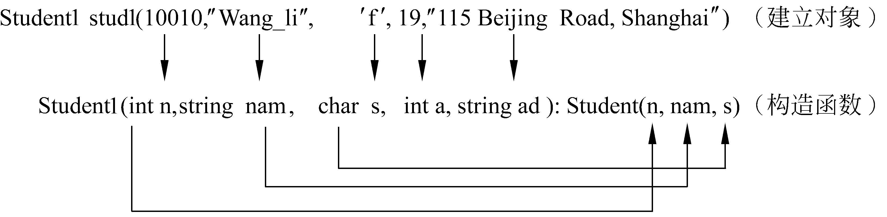
int main( )
{ Student1 stud1(10010,″Wang-li″,′f′,19,″115 Beijing Road,Shanghai″);
Student1 stud2(10011,″Zhang-fun″,′m′,21,″213 Shanghai
Road,Beijing″);
stud1.show( );
stud2.show( );
return 0;
}
C++程序设计

Slide 31
在类外定义派生类的构造函数
  Student1(int n,string nam,char s,int a,string ad)
  Student1::Student1(int n,string nam,char s,int a,string ad):Student(n,nam,s)
  { age=a;
  addr=ad; }
利用参数初始化表
  Student1(int n, string nam,char s,int a, string ad):Student(n,nam,s),age(a), addr(ad){}
构造函数执行的顺序
  ①派生类构造函数先调用基类构造函数；
  ②再执行派生类构造函数本身
析构函数执行的顺序
  ①先执行派生类析构函数
  ②再执行其基类析构函数
C++程序设计

Slide 32
有子对象的派生类的构造函数
  类对象中的内嵌对象，称为子对象，即对象中的对象。
  派生类构造函数名(总参数表列):基类构造函数名(参数表列),子对象名(参数表列)
  { 派生类中新增数据成员初始化语句 }
  执行顺序:
    ① 调用基类构造函数，对基类数据成员初始化；
    ② 调用子对象构造函数，对子对象数据成员初始化；
    ③ 再执行派生类构造函数本身，对派生类数据成员初始化。
    基类构造函数和子对象的次序可以是任意的
C++程序设计

Slide 33
例11.6 包含子对象的派生类的构造函数。
#include <iostream>
#include <string>
using namespace std;
class Student
{ public:
Student(int n, string nam )
{ num=n;
name=nam; }
void display( )
{ cout<<″num:″<<num<<endl<<″name:″<<name<<endl; }
protected:
int num;
string name;
};
C++程序设计

Slide 34
class Student1: public Student
{ public:
Student1(int n, string nam,int n1, string nam1,int a, string ad)
:Student(n,nam),monitor(n1,nam1)
{ age=a; addr=ad; }
void show( )
{ cout<<″This student is:″<<endl;
display();
cout<<″age: ″<<age<<endl;
cout<<″address: ″<<addr<<endl<<endl; }
void show_monitor( )
{ cout<<endl<<″Class monitor is:″<<endl;
monitor.display( ); }
private:
Student monitor; int age; string addr; };
C++程序设计

Slide 35
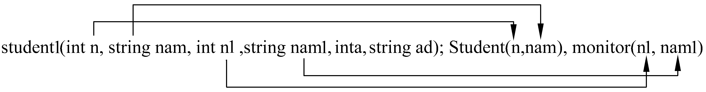
int main( )
{ Student1 stud1(10010,″Wang-li″,10001,″Li-sun″,19,″115 Beijing
Road,Shanghai″);
stud1.show( );
stud1.show_monitor();
return 0;
}
C++程序设计

Slide 36
多层派生时的构造函数
  例11.7 多级派生情况下派生类的构造函数。
  #include <iostream>
  #include<string>
  using namespace std;
  class Student
  { public:
  Student(int n, string nam )
  { num=n; name=nam; }
  void display( )
  { cout<<″num:″<<num<<endl;
  cout<<″name:″<<name<<endl; }
  protected:
  int num;
  string name; };
C++程序设计

Slide 37
class Student1: public Student
{ public:
Student1(int n,char nam[10],int a):Student(n,nam)
{ age=a; }
void show( )
{ display( );
cout<<″age: ″<<age<<endl;
}
private:
int age;
};
C++程序设计

Slide 38
class Student2:public Student1
{ public:
Student2(int n, string nam,int a,int s):Student1(n,nam,a)
{ score=s; }
void show_all( )
{ show( );
cout<<″score:″<<score<<endl; }
private:
int score;
};
int main( )
{ Student2 stud(10010,″Li″,17,89);
stud.show_all( );
return 0;
}
只需写出其直接基类的构造函数即可
C++程序设计

Slide 39
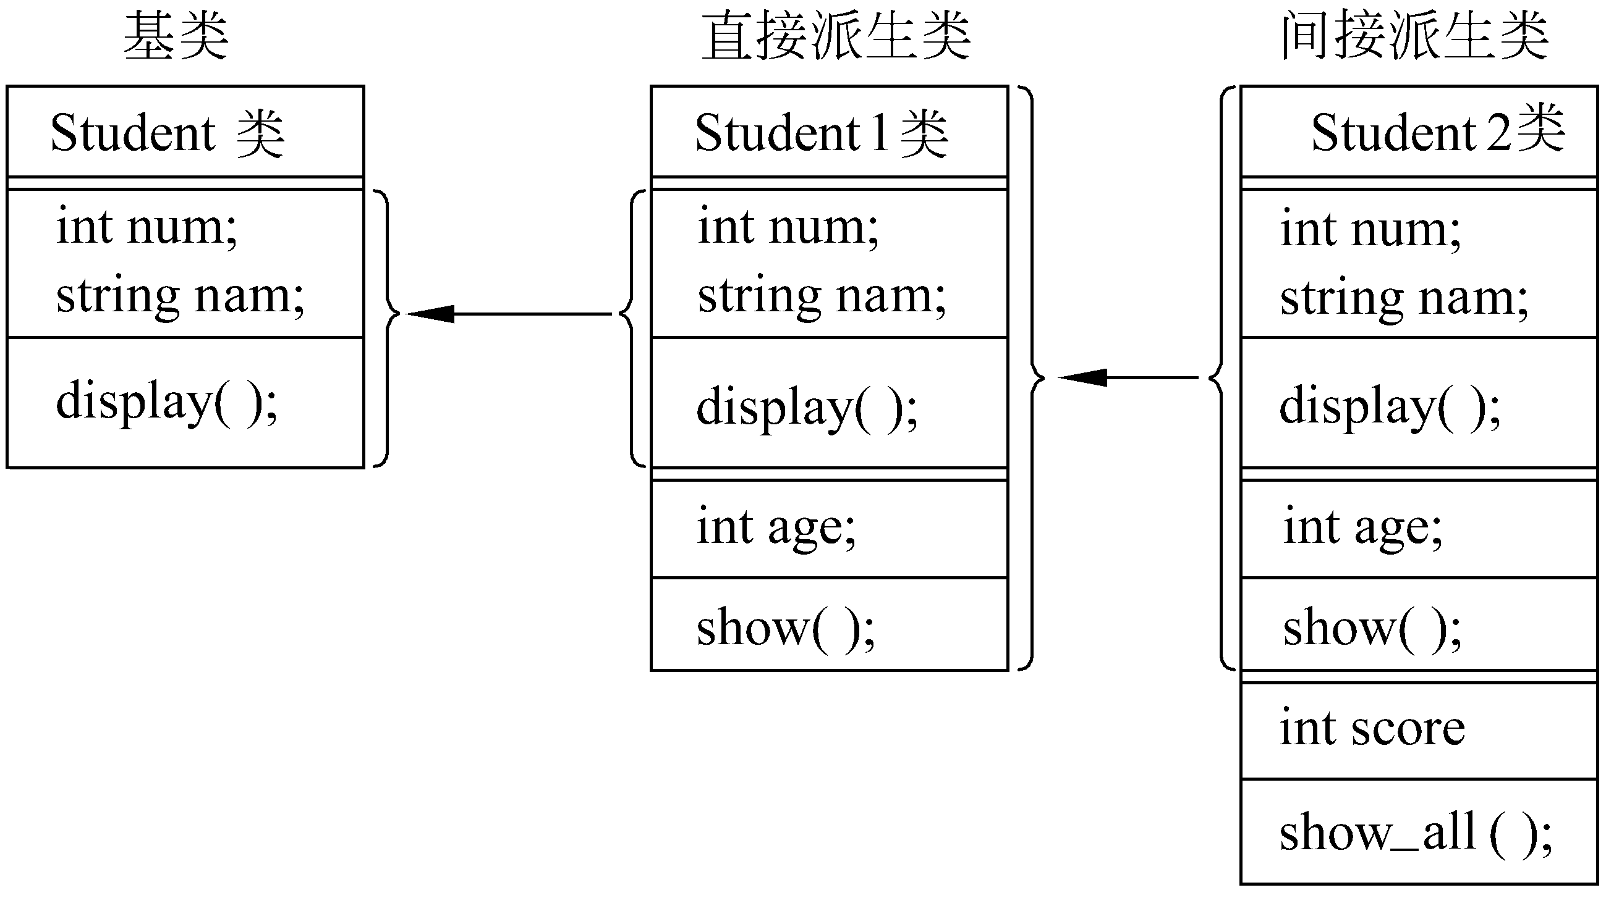
C++程序设计

Slide 40
派生类构造函数的特殊形式
  (1)当不需要对派生类新增的成员进行任何初始化操作时，派生类构造函数的函数体可以为空，即构造函数是空函数。
    Student1(int n, strin nam,int n1, strin nam1):Student(n,nam), monitor(n1,nam1) { }
  (2)如果在基类中没有定义构造函数，或定义了没有参数的构造函数，那么在定义派生类构造函数时可不写基类构造函数。调用派生类构造函数时系统会自动首先调用基类的默认构造函数。
  (3)如果在基类或子对象类型的声明中定义了带参数的构造函数，那么就必须显式地定义派生类构造函数。
  (4)如果在基类中既定义无参的构造函数，又定义了有参的构造函数，则在定义派生类构造函数时，既可以包含也可以不包含基类构造函数。
C++程序设计

Slide 41
派生类的析构函数
  在派生时，派生类是不能继承基类的析构函数的，也需要通过派生类的析构函数去调用基类的析构函数。
  在执行派生类的析构函数时，系统会自动调用基类的析构函数和子对象的析构函数，对基类和子对象进行清理。
  调用顺序: 先执行派生类自己的析构函数，对派生类新增加的成员进行清理，然后调用子对象的析构函数，对子对象进行清理，最后调用基类的析构函数，对基类进行清理。
C++程序设计

Slide 42
11.6 多重继承
多重继承
  一个派生类有两个或多个基类，派生类从两个或多个基类中继承所需的属性
  派生类构造函数名(总参数表列): 基类1构造函数(参数表列), 基类2构造函数(参数表列), 基类3构造函数(参数表列)
  { 派生类中新增数成员据成员初始化语句 }
  各基类的排列顺序任意
  调用基类构造函数的顺序是按照声明派生类时基类出现的顺序。
C++程序设计

Slide 43
例11.8 声明一个教师(Teacher)类和一个学生(Student)类，用多重继承的方式声明一个研究生(Graduate)派生类。教师类中包括数据成员name(姓名)、age(年龄)、title(职称)。学生类中包括数据成员name1(姓名)、age(性别)、score(成绩)。在定义派生类对象时给出初始化的数据，然后输出这些数据。
#include <iostream>
#include <string>
using namespace std;
class Teacher
{ public:
Teacher(string nam,int a, string t)
{ name=nam;
age=a;
title=t; }
C++程序设计

Slide 44
  void display( )
  { cout<<″name:″<<name<<endl;
  cout<<″age″<<age<<endl;
  cout<<″title:″<<title<<endl; }
  protected:
  string name; int age; string title; };
  class Student
  { public:
  Student(char nam[],char s,float sco)
  { strcpy(name1,nam); sex=s; score=sco; }
  void display1( )
  { cout<<″name:″<<name1<<endl;
  cout<<″sex:″<<sex<<endl;
  cout<<″score:″<<score<<endl; }
  protected:
    string name1; char sex; float score; };
C++程序设计

Slide 45
  class Graduate:public Teacher,public Student
  { public:
  Graduate(string nam,int a,char s, string t,float sco,float w):
  Teacher(nam,a,t),Student(nam,s,sco),wage(w) { }
  void show( )
  { cout<<″name:″<<name<<endl;
  cout<<″age:″<<age<<endl;
  cout<<″sex:″<<sex<<endl;
  cout<<″score:″<<score<<endl;
  cout<<″title:″<<title<<endl;
  cout<<″wages:″<<wage<<endl; }
  private:
  float wage; };
  int main( )
  { Graduate grad1(″Wang-li″,24,′f′,″assistant″,89.5,1234.5);
  grad1.show( ); return 0; }
C++程序设计

Slide 46
多重继承引起的二义性问题
  多重继承可以反映现实生活中的情况，能够有效地处理一些较复杂的问题
  增加了程序的复杂度，使程序的编写和维护变得相对困难，容易出错
  二义性问题
    使用基类限定名的方式表示成员
      基类:成员
      对象.基类:成员
C++程序设计

Slide 47
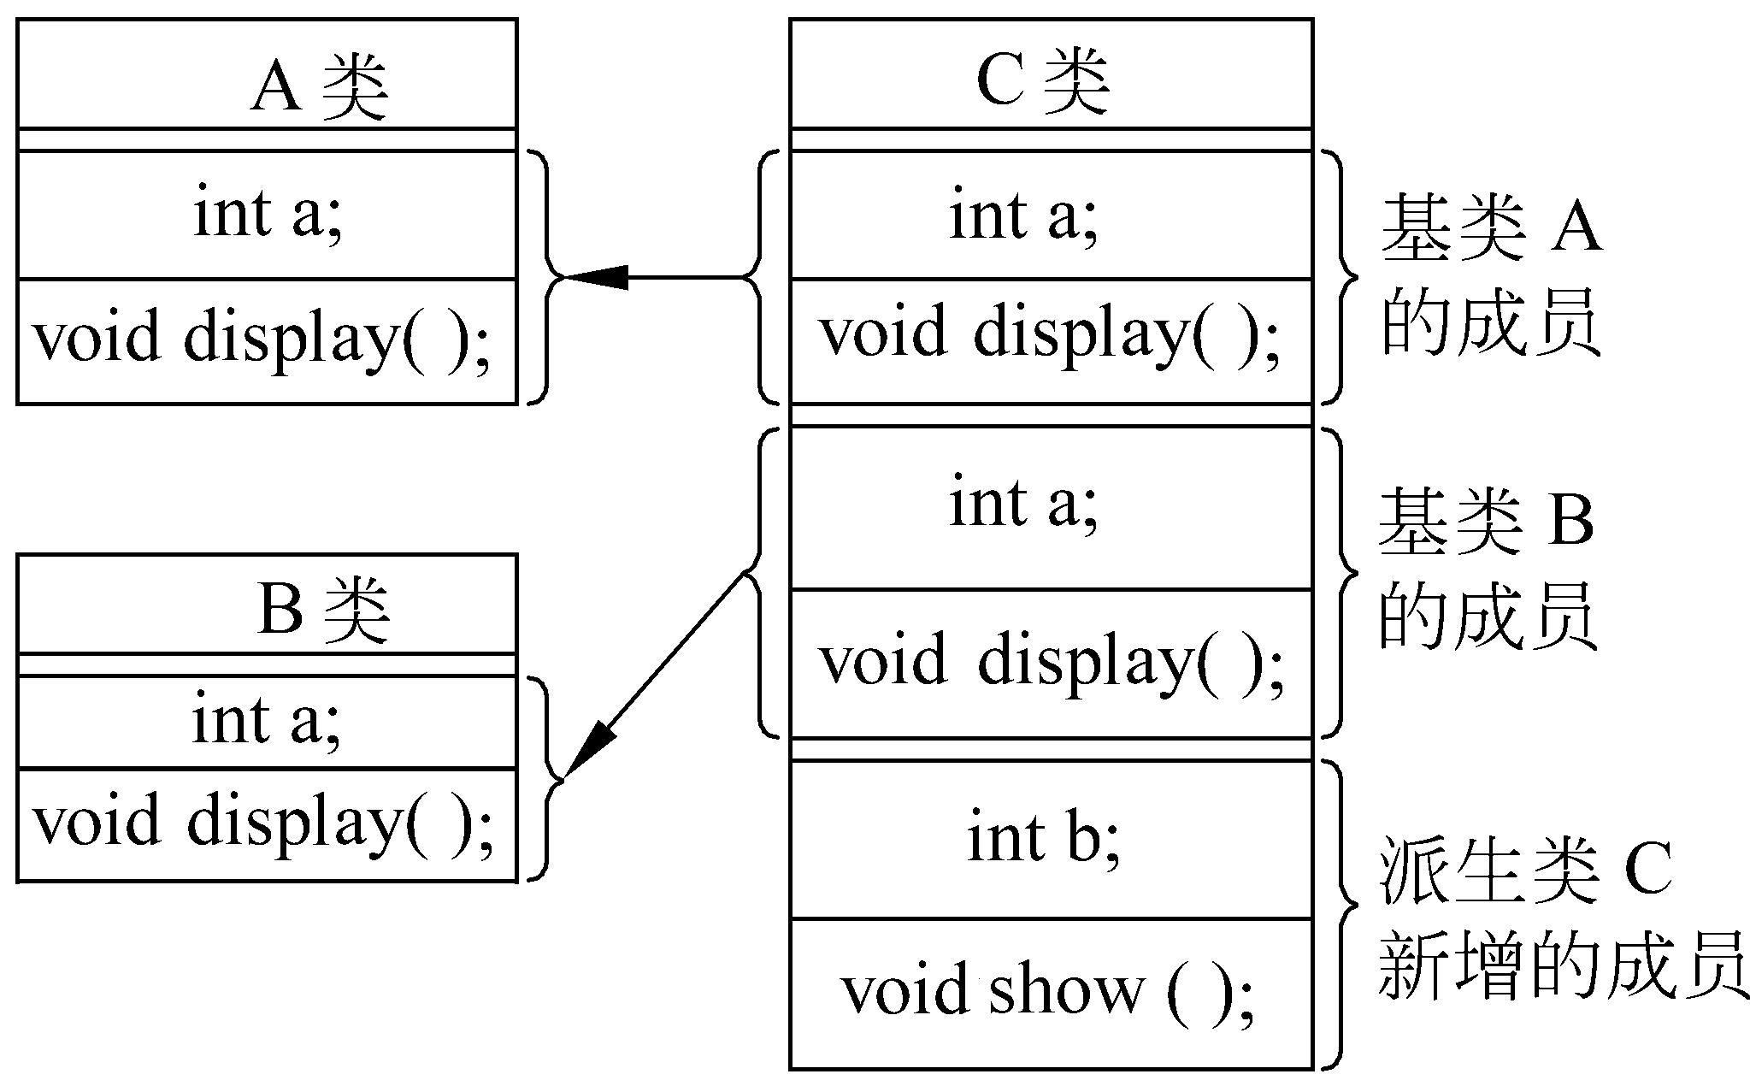
(1) 两个基类有同名成员
class A
{public:
int a;
void display( ); };
class B
{public:
int a;
void display( ); };
class C :public A,public B
{public :
int b;
void show();
};
C++程序设计

Slide 48
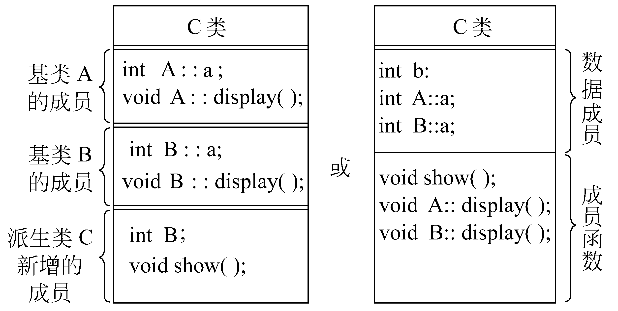
    C c1;
    c1.A::a=3;
    c1.A::display();
C++程序设计

Slide 49
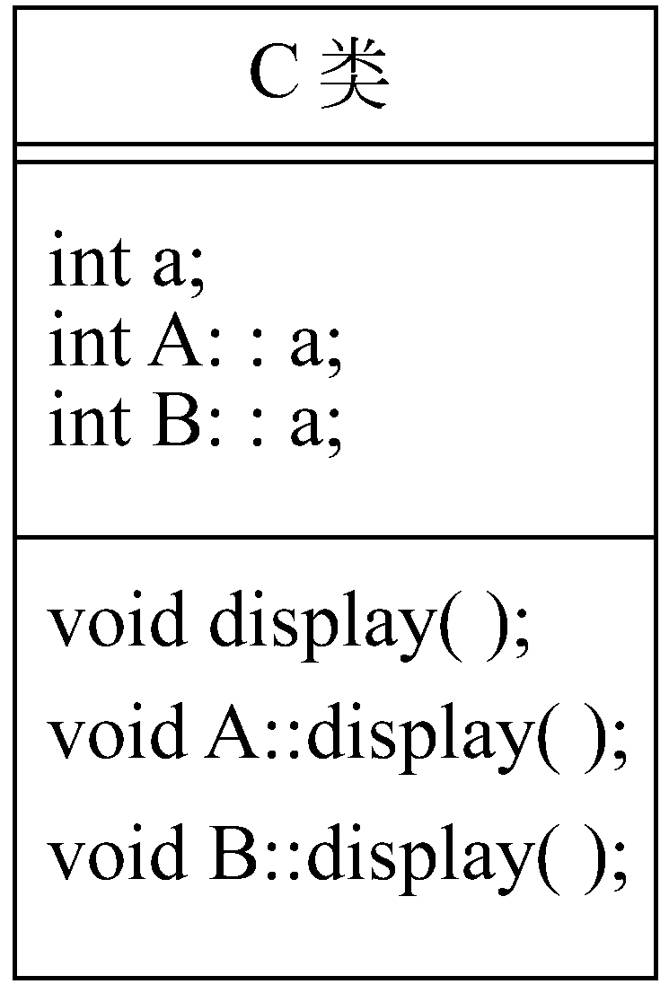
(2) 两个基类和派生类三者都有同名成员
class C :public A,public B
{ int a;
void display();
};
C c1;
c1.a=3;
c1.display( ); //派生类C的成员
c1.A::a=3;
c1.A::display();
C++程序设计

Slide 50
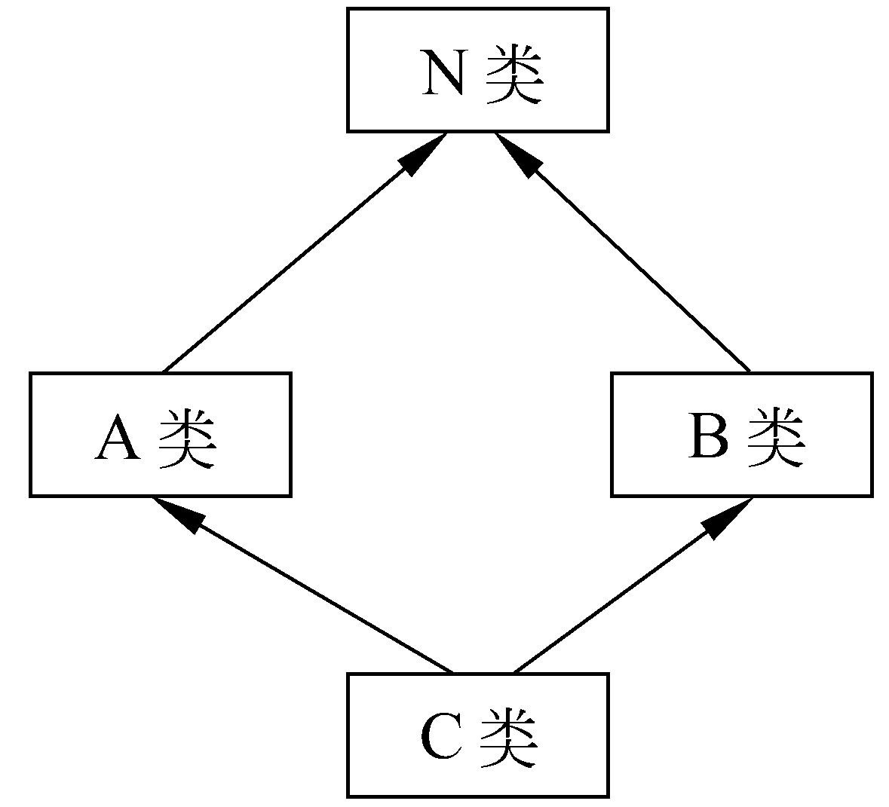
(3) 如果类A和类B是从同一个基类派生的
class N
{ public:
int a;
void display(){cout<<″A::a=”<<a<<endl;} };
class A:public N
{ public:
int a1;};
class B:public N
{ public:
int a2; };
class C :public A,public B
{ public :
int a3;
void show( ){cout<<″a3=″<<a3<<endl;} };
C++程序设计

Slide 51
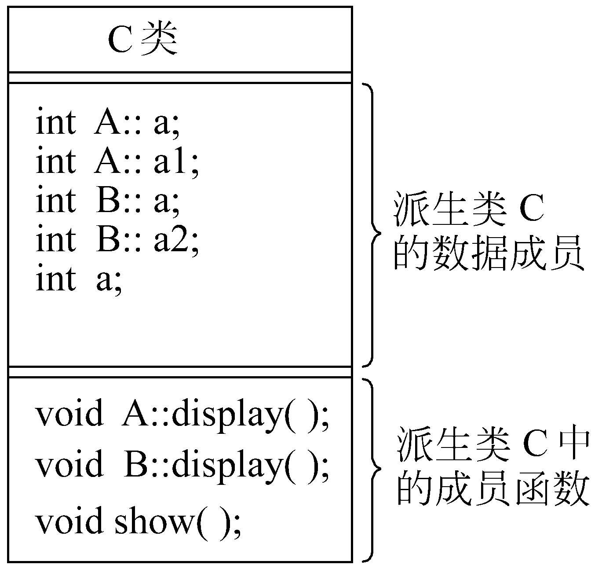
c1.A::a=3; c1.A::display();
C++程序设计

Slide 52
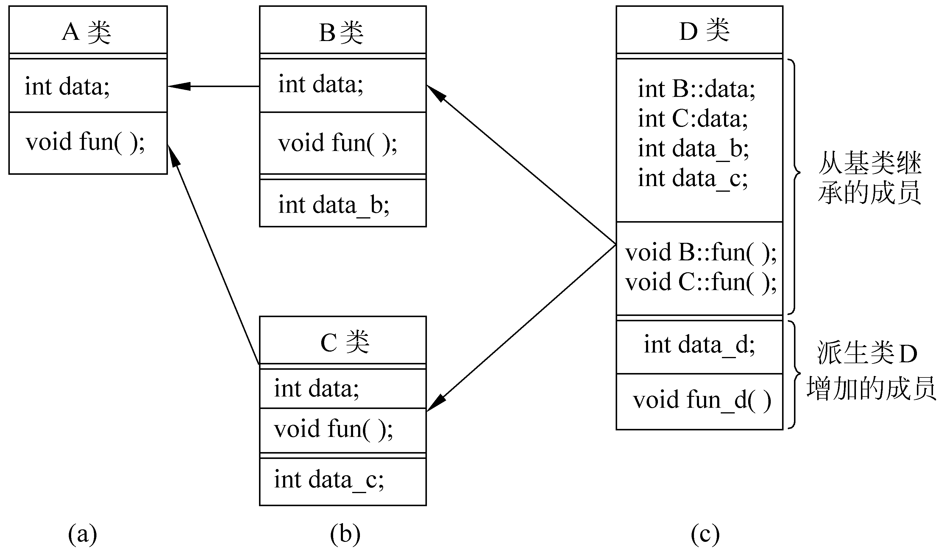
虚基类
  在继承间接共同基类时只保留一份成员。
C++程序设计

Slide 53
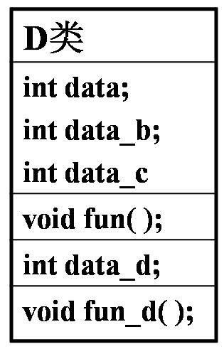
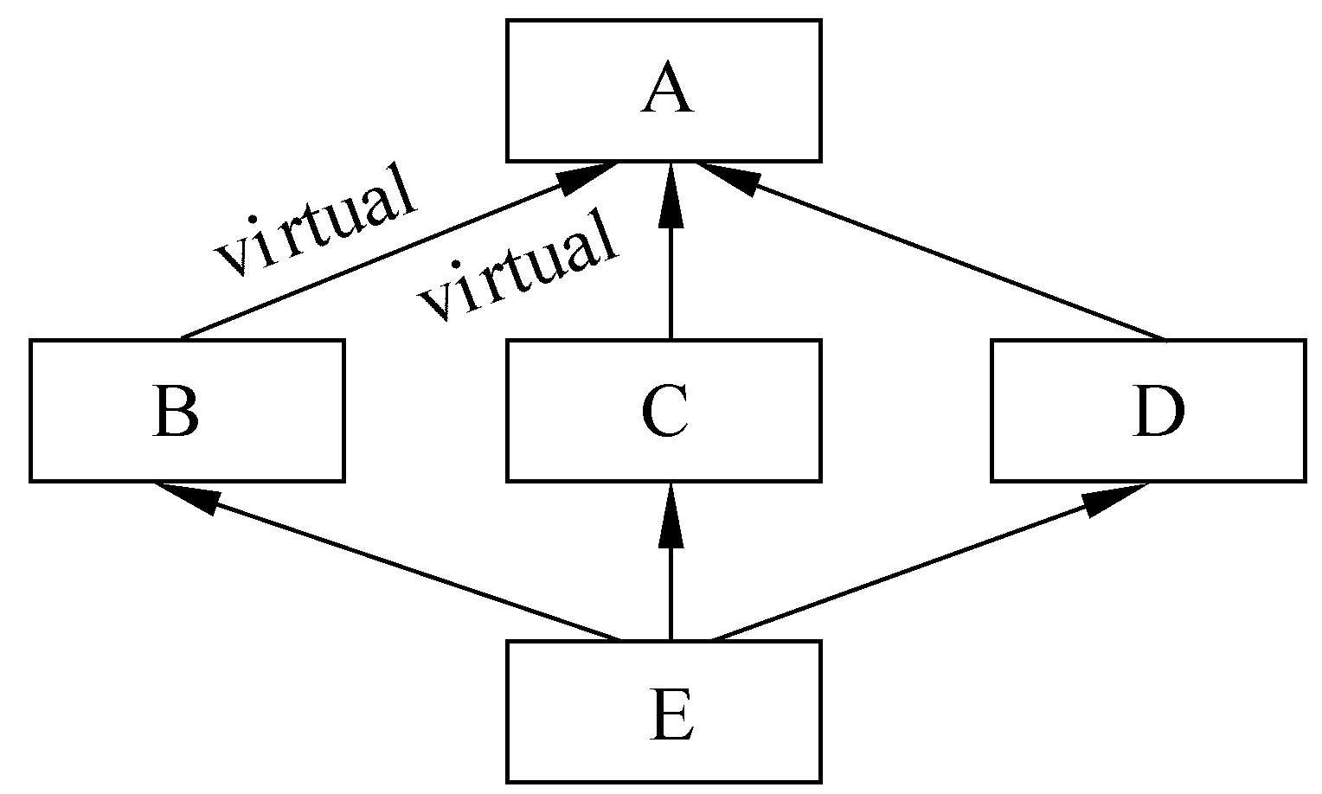
虚基类
  class 派生类名: virtual 继承方式 基类名
  虚基类并不是在声明基类时声明的，而是在声明派生类时，指定继承方式时声明的
  当基类通过多条派生路径被一个派生类继承时，该派生类只继承该基类一次，基类成员只保留一次
  为了保证虚基类在派生类中只继承一次，应当在该基类的所有直接派生类中声明为虚基类。否则仍然会出现对基类的多次继承
C++程序设计

Slide 54
虚基类的初始化
  如果在虚基类中定义了带参数的构造函数，而且没有定义默认构造函数，则在其所有派生类(包括直接派生或间接派生的派生类)中，通过构造函数的初始化表对虚基类进行初始化。
        class A
        { A(int i){ } …};
        class B :virtual public A
        { B(int n):A(n){ } …};
        class C :virtual public A
        { C(int n):A(n){ } …};
        class D :public B,public C
        { D(int n):A(n),B(n),C(n){ } …};
  在最后的派生类中不仅要负责对其直接基类进行初始化，还要负责对虚基类初始化。
  C++编译系统只执行最后的派生类对虚基类的构造函数的调用
C++程序设计

Slide 55
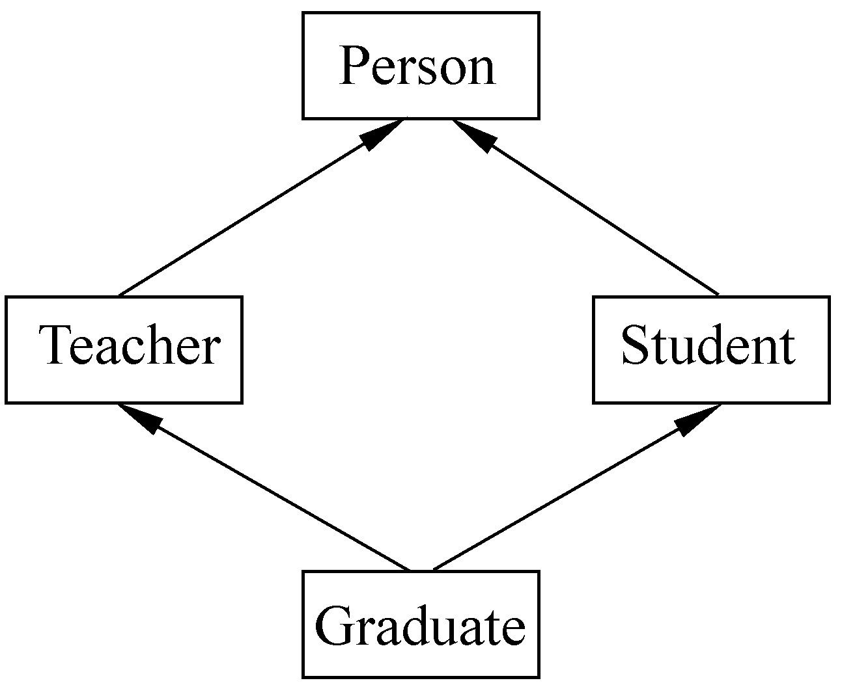
例11.9 在例11.8的基础上，在Teacher类和Student类之上增加一个共同的基类Person，如图11.25所示。作为人员的一些基本数据都放在Person中，在Teacher类和Student类中再增加一些必要的数据。
C++程序设计

Slide 56
#include <iostream>
#include <string>
using namespace std;
class Person
{ public:
Person(string nam,char s,int a)
{ name=nam;sex=s;age=a; }
protected:
string name; char sex; int age; };
class Teacher:virtual public Person
{ public:
Teacher(string nam,char s,int a, string t):Person(nam,s,a)
{ title=t; }
protected:
string title; };
C++程序设计

Slide 57
class Student:virtual public Person
{ public:
Student(string nam,char s,int a,float sco):Person(nam,s,a),score(sco){ }
protected:
float score; };
class Graduate:public Teacher,public Student
{ public:
Graduate(string nam,char s,int a, string t,float sco,float w) :Person(nam,s,a),Teacher(nam,s,a,t),Student(nam,s,a,sco),wage(w){}
void show( )
{ cout<<″name:″<<name<<endl;
cout<<″age:″<<age<<endl;
cout<<″sex:″<<sex<<endl;
cout<<″score:″<<score<<endl;
cout<<″title:″<<title<<endl;
cout<<″wages:″<<wage<<endl; }
private:
float wage; };
C++程序设计

Slide 58
int main( )
{ Graduate grad1(″Wang-li″,′f′,24,″assistant″,89.5,1234.5);
grad1.show( );
return 0;
}
C++程序设计

Slide 59
11.7 基类与派生类的转换
由于派生类中包含从基类继承的成员，因此可以将派生类的值赋给基类对象，在用到基类对象的时候可以用其子类对象代替。
(1) 派生类对象可以向基类对象赋值。
  A a1; //定义基类A对象a1
  B b1; //定义类A的公用派生类B的对象b1
  a1=b1; //用派生类B对象b1对基类对象a1赋值
  只能用子类对象对其基类对象赋值，而不能用基类对象对其子类对象赋值
  同一基类的不同派生类对象之间也不能赋值。
C++程序设计

Slide 60
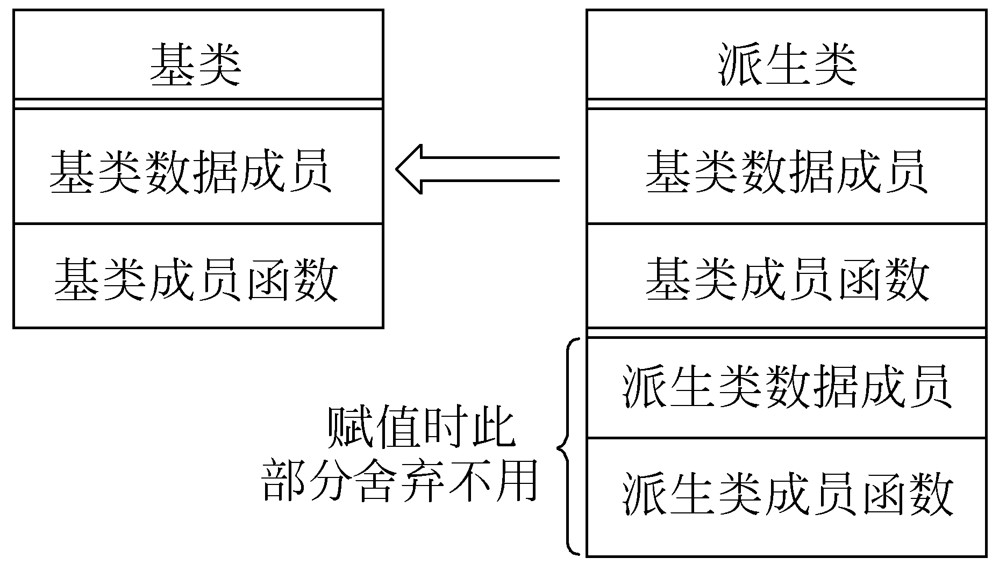
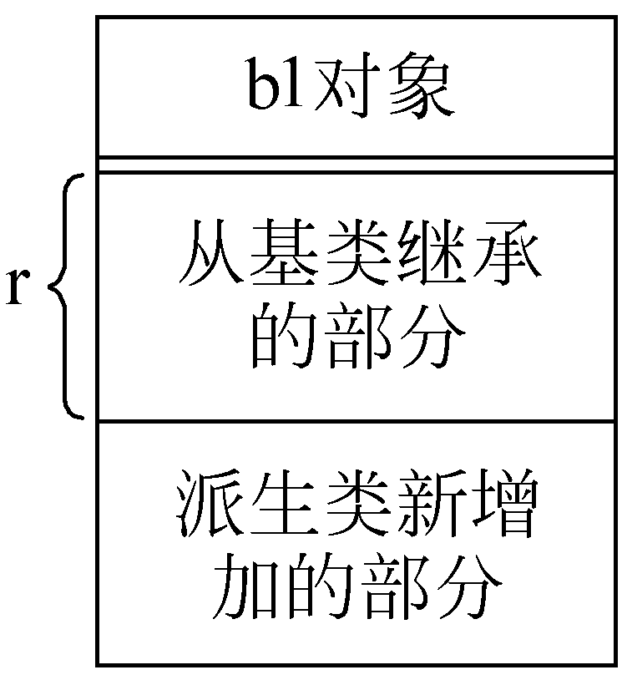
(2) 派生类对象可以替代基类对象向基类对象的引用进行赋值或初始化。
  A a1; //定义基类A对象a1
  B b1; //定义公用派生类B对象b1
  A& r=b1; //定义基类A对象的引用变量r，并用b1对其初始化
C++程序设计

Slide 61
(3) 如果函数的参数是基类对象或基类对象的引用，相应的实参可以用子类对象。
  void fun(A& r) //形参是类A的对象的引用变量
  { cout<<r.num<<endl; } //输出该引用变量的数据成员num
  fun(b1);
(4) 派生类对象的地址可以赋给指向基类对象的指针变量，也就是说，指向基类对象的指针变量也可以指向派生类对象。
  通过指向基类对象的指针，只能访问派生类中的基类成员，而不能访问派生类增加的成员
C++程序设计

Slide 62
例11.10 定义一个基类Student(学生)，再定义Student类的公用派生类Graduate(研究生)，用指向基类对象的指针输出数据。
#include <iostream>
#include <string>
using namespace std;
class Student
{ public:
Student(int, string,float);
void display( );
private:
int num;
string name;
float score;
};
C++程序设计

Slide 63
Student::Student(int n, string nam,float s)
{ num=n;
name=nam;
score=s; }
void Student::display( )
{ cout<<endl<<″num:″<<num<<endl;
cout<<″name:″<<name<<endl;
cout<<″score:″<<score<<endl; }
class Graduate:public Student
{ public:
Graduate(int, string ,float,float);
void display( );
private:
float pay;
};
C++程序设计

Slide 64
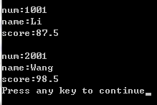
Graduate::Graduate(int n, string nam,float s,float p): Student(n,nam,s),pay(p){ }
void Graduate::display()
{ Student::display();
cout<<″pay=″<<pay<<endl; }
int main()
{ Student stud1(1001,″Li″,87.5);
Graduate grad1(2001,″Wang″,98.5,563.5);
Student *pt=&stud1;
pt->display( );
pt=&grad1;
pt->display( );
}
C++程序设计

Slide 65
11.8 继承与组合
子对象
  在一个类中可以用本类对象作为数据成员
类的组合
  在一个类中以另一个类的对象作为数据成员
class Teacher
{ public:
┆
private:
int num;
string name;
char sex;
};
class BirthDate
{ public:
┆
private:
int year;
int month;
int day;
};
class Professor:public Teacher
{ public:
┆
private:
BirthDate birthday;
};
C++程序设计

Slide 66
类的组合和继承
  类的组合和继承一样，是软件重用的重要方式。
  组合和继承都是有效地利用已有类的资源。但二者的概念和用法不同。
    继承是纵向的，组合是横向的。
    继承：“是”的关系
    组合：“有”的关系
C++程序设计

Slide 67
11.9 继承在软件开发中的重要意义
有了继承，使软件的重用成为可能
  许多厂商开发各类实用的类库。用户将它们作为基类去建立适合于自己的类(即派生类)，并在此基础上设计自己的应用程序
  对类库中类的声明一般放在头文件中，类的实现(函数的定义部分)是单独编译的，以目标代码形式存放在系统某一目录下。
  “如何学好C++，用好类库很重要” http://developer.51cto.com/art/201105/262721_all.htm
C++程序设计

Slide 68
Thank You !
C++程序设计

